Slide 1
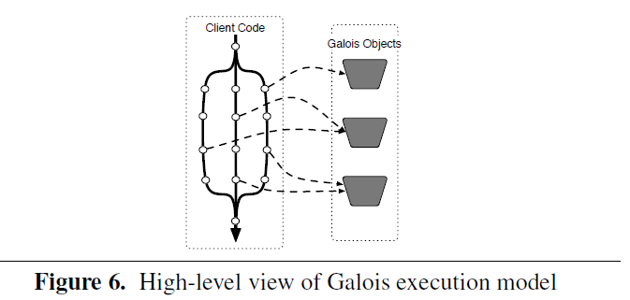
Optimistic Parallelism Requires Abstractions
针对不规则数据结构的算法的并行化计算，通过对数据结构合理的抽象，设计了galois(伽罗瓦)系统。galois主要有三个方面:
（1）将程序的并行封装为在有序和无序集上迭代的少量语法；
（2）类库中关于方法的断言;
（3）用于检测和恢复并发计算对共享内存的潜在不安全访问的运行方案。

Slide 2
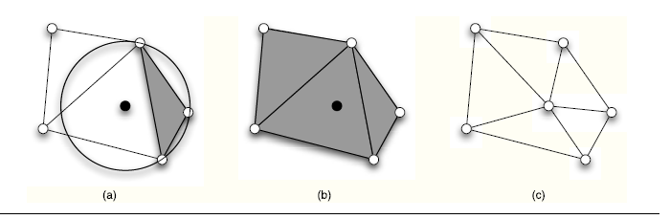
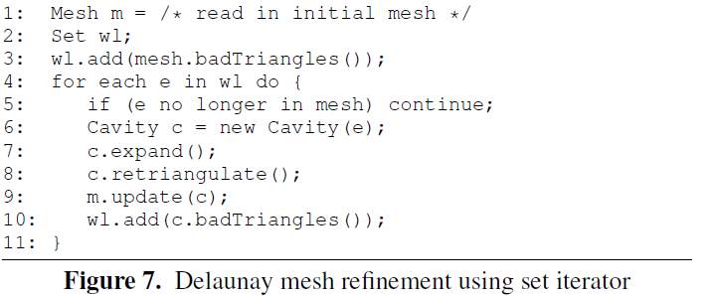
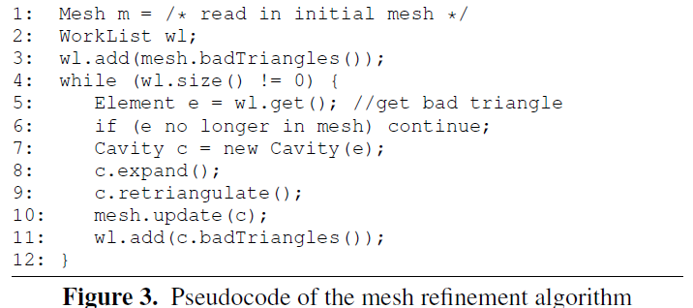
问题1: Delaunay mesh refinement

Slide 3
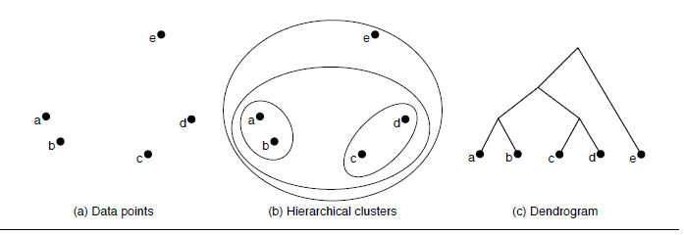
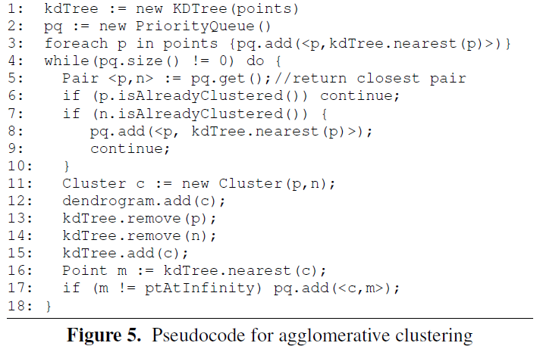
问题2: agglomerative clustering

Slide 4
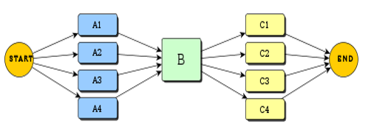
The Galois Approach-Optimistic iterators
将并行封装为集合上的迭代
do-all loops：没有依赖， for each e in Set S do B(e)
do-across loops：有依赖，for each e in Poset S do B(e)
Concurrent Execution Model
主线程开始执行程序，包括迭代器外部执行代码。
当这个主线程遇到迭代器时，它会请求一定数量的工作线程的帮助，以便与自己同时执行迭代。
线程的迭代赋值由运行时系统实现的调度策略控制，这个分配是动态完成的，以确保负载平衡。
所有线程都是在迭代器的末尾使用barrier进行同步的。

Slide 5
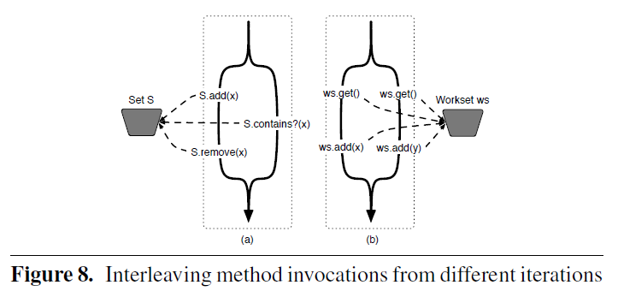
The Galois Approach-Writing Galois Classes
确保并行程序的执行符合迭代器的顺序语义
（1）如果来自一个迭代的方法调用与来自另一个迭代的调用同时执行，我们必须确保两个调用不会相互冲突。
Semantic Commutativity
从两个迭代中对给定对象的方法调用可以交叉进行，而不会失去隔离性，前提是这些方法调用可交换。方法调用的交换性可能取决于这些调用的参数。例如，add和remove只在它们的参数不同时才交换。
Inverse Methods
一旦检测到冲突，就必须调用一些恢复机制，以允许程序在有冲突的情况下继续执行。为此，共享对象中可以修改该对象状态的每个方法都必须有一个相关的逆解法（inverse method）来撤销该方法调用的副作用。当伽罗瓦系统检验交换性时，它检验相关逆方法的交换性。

Slide 6
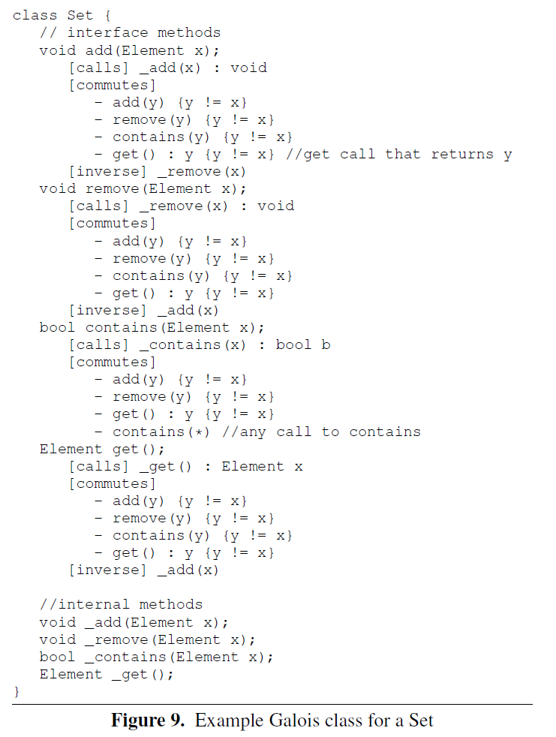
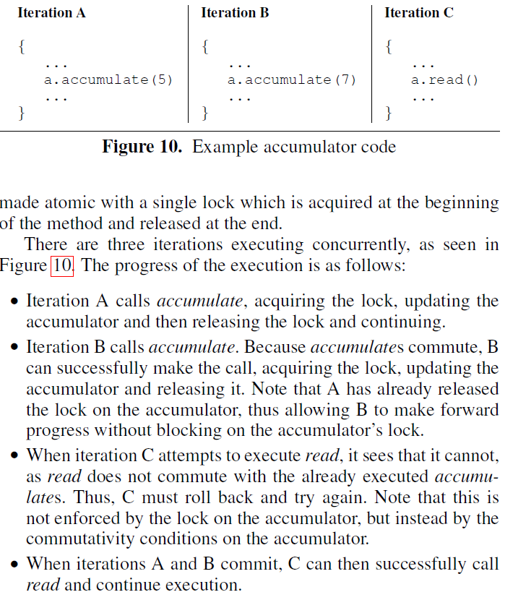

Slide 7
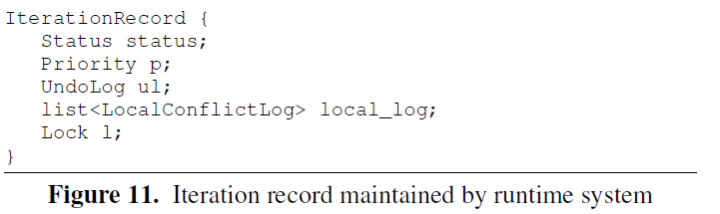
The Galois Approach-Runtime System
Galois运行时系统有两个组件: (1)一个全局结构，称为提交池，负责创建、中止和提交迭代；(2)每个对象结构，称为冲突日志，用于检测何时违反了交换性条件。
执行顺序：
（1）线程进入提交池以获得一次迭代（new IterationRecord(status=RUNNING)）。
（2）当迭代唤醒一个共享对象的方法时，如果检测到交换性冲突，提交池将在冲突的迭代之间进行仲裁，并中止迭代，以允许最高优先级的迭代继续执行。执行已中止迭代的undo日志中的回调，以撤消它们对共享对象的影响。
（3）一旦一个线程完成了一个迭代，该迭代的状态字段就被更改为RTC，并且允许该线程开始一个新的迭代，当完成的迭代在系统中具有最高的优先级时，它被允许提交。
RUNNING, RTC (ready-to-commit) or ABORTED.
Inverse method

Slide 8
Conflict Logs
每个共享对象有一个冲突日志（object_log），冲突日志由类中每个方法的独立冲突集组成。当迭代i尝试调用一个对象上的方法m1时，如果object_log中存在与m1冲突的方法，则执行冲突策略，否则，将m1加入object_log。当迭代i提交或流产后，清除object_log中与其相关的所有记录。
Galois对冲突检测的优化：
（1）如果迭代的local_log可以表明这次唤醒一定能成功，就不需要再与共享对象的object_log进行检测。
（2）不是每个共享对象都需要冲突日志。
Commit Pool
当一个迭代尝试提交时，提交池会检查两件事:(i)迭代是否在提交队列的头部，(ii)迭代的优先级是否高于set/poSet中剩下的所有元素。如果这两个条件都满足，迭代就可以成功提交；如果条件不满足，迭代必须等待直到它在系统中具有最高的优先级;它的状态将被设置为RTC，并且线程被允许开始另一个迭代。
当迭代成功提交时，运行该迭代的线程还检查提交队列，以查看是否可以提交更多处于RTC状态的迭代。
当一个迭代必须被终止时，它的记录的状态被更改为aborted，但是提交池不再采取任何行动。这样的迭代对象在到达头部时被延迟地从提交队列中移除。

Slide 9
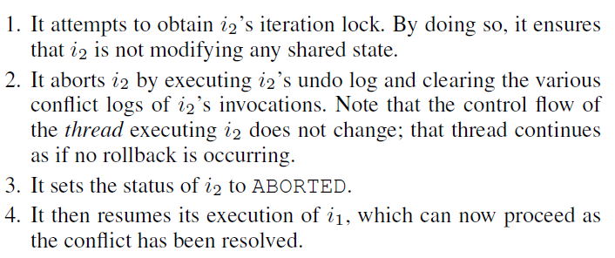
Conflict arbitration
在迭代冲突时，特别的，当前线程需要终止不同线程的迭代时，iteration lock就发挥作用了。例如i1(晚于i2), i2发生冲突时，需要终止i2，则i1所在线程需要执行如下操作：
此时，执行i2的线程将意识到，当i2尝试调用共享对象上的另一个方法(或尝试提交)时，它已被中止。此时，线程将看到i2的状态被中止，并将停止i2的执行并开始新的迭代。

Slide 10
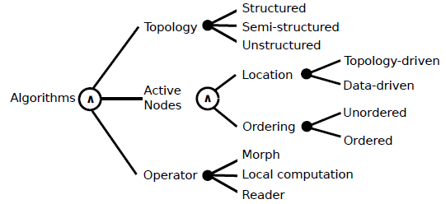
The Tao of Parallelism in Algorithms
依赖图不适合抽象新应用领域的算法，如机器学习和复杂网络（像图、树和集这样的结构）。为了满足对这类算法的抽象需求，引入了“算子公式”：算法结构是由它对数据的作用来表示的。 “算子公式”的基础被称为道分析：提取算法中对并行化有利的属性的抽象算法。总的来说就是通过道分析细致的定义了不同算法的并行计算方法

Slide 11
Topology
Structured: 例如只包含节点不包含连边的网络可以用集合(sets)来存储和表示，派系(cliques)可以用对称的稠密邻接矩阵来表示。
Semi-structured: 例如树(tree)。
Unstructured: 大多数图。
Active nodes
Location
topology-driven: 活动节点(Active nodes)由图决定，因此在某个活动节点上执行操作符不会导致其他节点成为活动节点。常见的例子是迭代图的所有节点或边的算法(degree)。
data-driven: 一个节点上的活动可能导致其他节点成为活动节点，因此节点以依赖于数据且不可预测的方式成为活动节点。常见的例子是图中用于最大流计算的preflow-push算法和用于事件驱动模拟的算法(SIR)。
Ordering
ordered
unordered
Operator
Morph: 改变图的结构以及节点和边的属性。
Local computation:改变节点和边的属性。
Reader:只读。

Slide 12
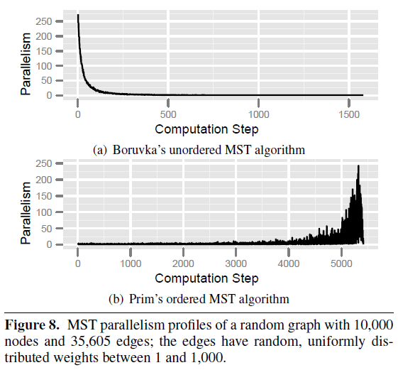
Amorphous data-parallelism
Baseline model:图存储在共享内存中，活动节点由若干个线程处理。互斥逻辑锁:每个图形元素都有一个互斥锁，线程必须先获得这个锁，才能访问该元素。如果由于锁已经被另一个线程拥有而无法获得它，则会向运行时系统报告冲突，运行时系统会回滚冲突的活动之一。如果并发活动不修改活动节点邻域的节点和边，则可以允许这些操作重叠
Unordered:活动在操作符的应用程序完成时提交，然后释放所有获得的元素。
Ordered: 活动节点仍然可以按照任何顺序进行处理，但是它们必须按照串行顺序提交。这可以使用类似于乱序处理器中的重序缓冲区的数据结构来实现。在这种情况下，只有当活动提交(或中止)时才会释放锁。
Parallelism profiles:对于给定的输入，显示不规则算法执行的每一步可用并行度的图称为并行度概要图。

Slide 13
Exploiting structure to reduce overheads: 如果一个操作符在修改活动节点邻居之前读取所有的元素，在实现时需要非常谨慎。
Exploiting structure for coordinated scheduling:所有这些策略都基于显式或隐式地构建依赖图，但它们在程序编译和执行期间是不同的。对于ordered data-driven algorithms而言：(i)确定所有活动节点，(ii)确定相应活动的邻域和顺序，(iii)创建符合邻域和顺序约束的部分活动的执行顺序。
Runtime coordination:在每一轮中，一组不冲突的活动被选择并在不同步的情况下并行执行。任何新创建的活动都被推迟到下一轮，此时它们将被考虑与当前一轮中未处理的活动一起执行。
Unordered data-driven algorithms: 我们可以根据算法构建一个冲突图，其中节点表示活动节点，边表示活动之间的冲突。 通过Luby的随机并行算法可以找到一个最大独立的活动集合，这组活动可以在不同步的情况下并行执行。
Topology-driven algorithms：Unordered可以直接根据Runtime coordination执行，ordered则需要求活动节点序列的最大前缀。
Just-in-time coordination：对于某些Topology-driven algorithms ，依赖图独立于图的节点和边上的标签，是纯粹的图拓扑函数。因此，可以在给出输入图时生成一个依赖图。
Compile-time coordination：一些适合Just-in-time coordination的算法有结构化的输入图。在这种情况下，可以在编译时生成由输入图的未知参数适当参数化的依赖图。例如，如果图是一个网格，就像在有限差分方法中一样，依赖图是由网格的维数参数化的。

Slide 14
Case studies of algorithms
Morph algorithms
Refinement: 通过添加新的节点和边(可能在过程中删除一些节点和边)使图变大。Map-reduce(topology-driven, unordered); Streams; Prim’s MST algorithm(topology-driven, ordered); N-body tree-building(topology-driven, unordered); Andersen-style inclusion-based points-to analysis(data-driven , unordered).
Coarsening: 将节点或子图聚在一起，用表示该集群的较小的子图替换它们。
Edge contraction: Boruvka’s MST algorithm; Metis graph partitioner; Agglomerative clustering and map/reduce.
Node elimination: Sparse Cholesky factorization.
Sub-graph contraction: Dataflow analysis
General morph
Local computation algorithms
Topology-driven: Cellular automata; Finite-differences; Tree traversals; Sparse MVM
Data-driven: Preflow-push algorithm; Event-driven simulation.
Reader algorithms: ray-tracing

Slide 15
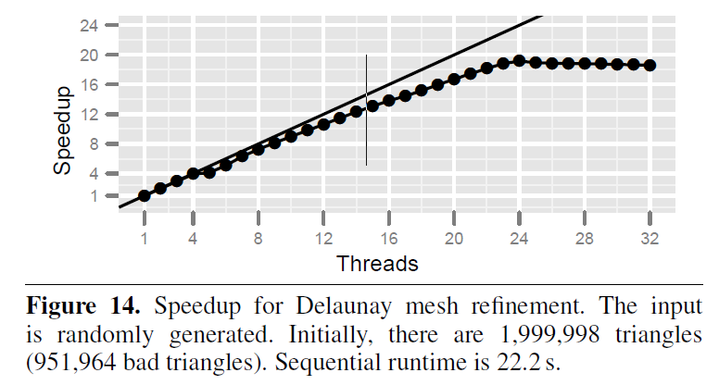
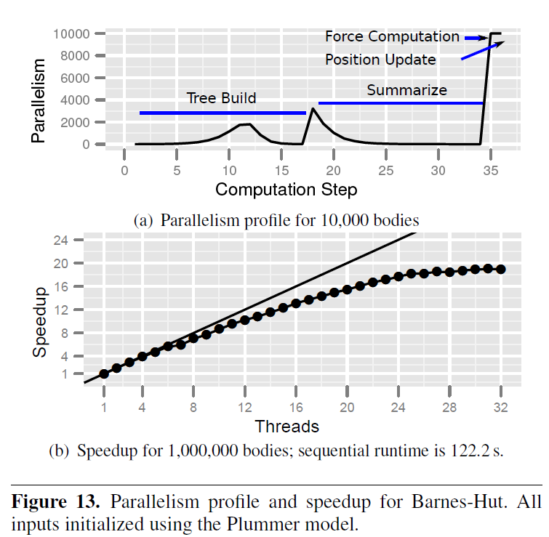
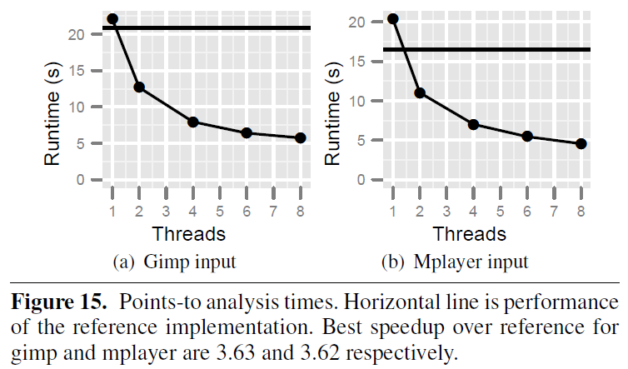
Case studies of applications
Barnes-Hut n-body simulation: Fig.13
Delaunay mesh refinement: Fig.14
Inclusion-based points-to analysis: Fig.15

Slide 16
A Lightweight Infrastructure for Graph Analytics
从以下三个方面来介绍Galois系统：
（1）为以前dsl解决的一些图分析问题实现了更复杂的算法，并表明即使在幂律图上，端到端性能也可以提高几个数量级，这要归功于更通用的编程模型所促进的更好的算法。
（2）即使一个算法可以用现有的dsl表示，当输入的图形是道路网络或类似的高直径图形时依然很费时间，Galois通过更精细的调度，在算法实现上可以快几个数量级。
（3）通过三个图api实现了轻量级的图数据结构,从而性能超过以往的DSL系统。
该系统通过机器拓扑感知调度器、称为 obim 的优先级调度器和可扩展数据结构库来支持具有特定于应用程序优先级的细粒度任务的自主调度。

Slide 17
parallel graph analytics programs
What does the operator do?
算子表示对邻域元素的一些计算，并允许通过添加或删除节点和边来改变邻域的图结构，图分析算法使用非常细粒度的运算符，可能只执行几百条指令。
Where is the operator applied?
topology-driven：在图中以结构方式定义活动节点，活动节点在执行操作时不会产生新的活动节点。
data-driven：活动节点在执行操作时可能会产生新的活动节点，通常在工作列表中维护活动节点。
When is an activity executed?
autonomous scheduling：活动是用事务语义执行的，因此它们的执行看起来是原子的和隔离的，线程从工作列表中检索活动节点并执行相应的活动，仅在需要时才与其他线程同步，以确保事务语义。
coordinated scheduling：将活动的安排限制为几轮执行，整个程序的执行被分割成一个由barrier同步分隔的超步骤序列。在每个超步骤中，选择并执行活动节点的一个子集。

Slide 18
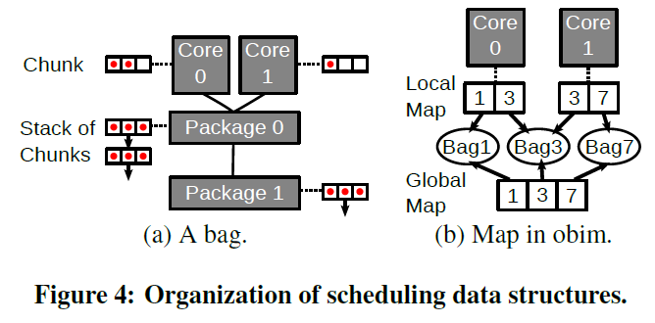
The Galois system
Scheduler：设计了一种被称为obim的机器拓扑感知物理分布数据结构，调度器不需要完全遵循优先级。
Topology-aware bags of tasks
Priority scheduling：
只有当一个线程在包 1 中没有找到任务时，它才会在下一个包（包 3）中寻找工作。如果一个线程创建了一个具有某些优先级的任务，而相应的包在全局映射中不存在，则线程分配一个新包，更新全局映射，并将任务插入到该包中。
每个本地映射都包含该线程已知的全局映射的某些部分，但是线程可以在不通知其他线程的情况下更新全局映射。线程本地映射由排序的、可动态调整大小的对数组实现。在 threadlocal 映射中查找优先级是使用二分搜索完成的。
Implementation of global/local maps
Updating the map：当线程无法仅使用其本地映射找到特定优先级的包时，它必须与全局映射同步，并可能在那里创建新的映射。
Pushing a task：推送任务的线程使用其本地映射来找到要插入的正确包。否则，线程会从全局地图更新其本地地图
Retrieving a task：为了保持接近理想的时间表，所有线程都必须处理重要的（最早的优先级）工作。
当一个任务被执行时，它可能会创建一个或多个优先级比它自己更早的新任务，因为优先级是任意特定于应用程序的函数。 如果是，则线程执行具有最早优先级的任务，并将所有其他任务添加到本地映射中。 只有当它们正在工作的包变空时，线程才会搜索具有不同优先级的任务； 然后线程扫描全局地图以寻找重要的工作。 这个过程称为反向扫描back-scan。

Slide 19
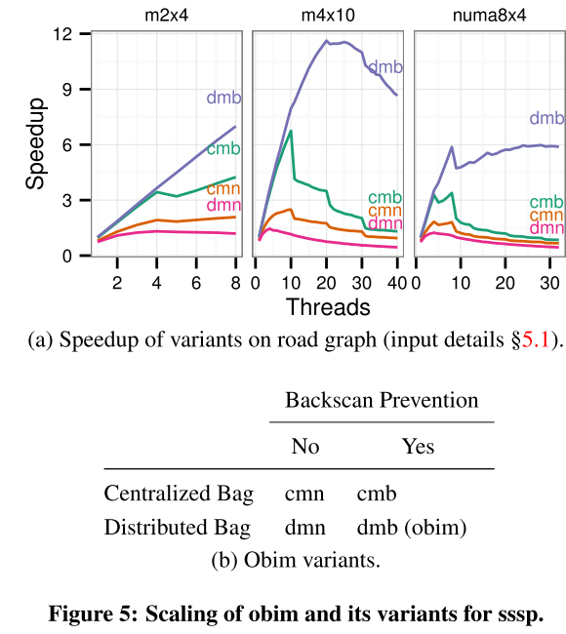
因为对整个全局地图的扫描可能很昂贵，特别是如果有很多袋子（这通常发生在大直径图上），因此使用近似共识启发式来局部估计可用的最早优先级工作并防止冗余的反向扫描，这我们称之为反向扫描预防back-scan prevention。
为了评估我们的设计选择，我们实现了 obim 调度程序的几个去优化变体。 图 5b 列出了变体，重点关注两个主要优化：（i）分布式袋的使用和（ii）反扫描预防。

Slide 20
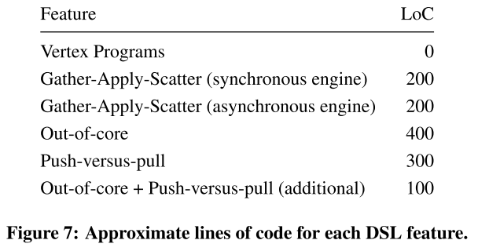
Scalable library and runtime
Memory allocation
allocations in the runtime：a slab allocator，它从固定大小块的池中分配内存a central page pool。此分配器是可扩展的，但由于管理碎片的开销，因此无法有效处理可变大小的块。
allocations in an activity to track peractivity state：涉及来自用户代码的分配，这可能需要可变大小的分配，但也具有定义的生存期，即活动的持续时间。对于这种情况，Galois系统使用凹凸指针区域分配器。
Topology-aware synchronization
Code size optimizations

